Slide 1
Сравнение данных оперативной отчетности и годовой отчетности (информационная карта)

Slide 2
Формы оперативной отчетности
«Старшее поколение»
«ЦАОП_ОНКО»
«Нацпроект_ПМСП»
«ЦП_Стат»
«Нацпроект_ДЕТСТВО»
«12_М»
«Профосмотры_ДЕТИ»
«14_М»
«Центры_здоровья_ЗОЖ»
«Передвижные_медкомплексы»
«Штаты_кадры»

Slide 3
Форма
«Старшее поколение»

Slide 4
Форма «Старшее поколение»
Форма «30_3, таблица 3100»

Slide 5
Форма «Старшее поколение»
Форма «30_2, таблица 2510»

Slide 6
Форма «Старшее поколение»
Форма «12, таблица 4001»

Slide 7
Форма «Старшее поколение»
Форма «30_1, таблица 1001»

Slide 8
Форма «Старшее поколение»
Форма «30_3, таблица 3100»
- Соответствует структуре учреждения действующей на 31.12.2023

Slide 9
Форма «Старшее поколение»
Форма «14, таблица 2900»

Slide 10
Форма
«Нацпроект_ПМСП»

Slide 11
Форма «Нацпроект_ПМСП»
Форма «30_2»
Таблица 2100
Таблица 2101

Slide 12
Форма «Нацпроект_ПМСП»
Форма «30_1» таблица 1003
Форма «30_2» таблица 2101
Форма «30_2» таблица 2105

Slide 13
Форма «Нацпроект_ПМСП»
Форма «30_2» таблица 2101
Форма «30_2» таблица 2100

Slide 14
Форма «30_2» таблица 2700
Форма «Нацпроект_ПМСП»
Форма «30_2» таблица 2100
Форма «30_2» таблица 2100

Slide 15
Форма «Нацпроект_ПМСП»
Форма «30_4» таблица 8000

Slide 16
Форма «Нацпроект_ПМСП»
Форма «30_4» таблица 8000

Slide 17
Форма «Нацпроект_ПМСП»
Форма «30_4» таблица 5117

Slide 18
Форма «Нацпроект_ПМСП»
Форма «30_2» таблица 2510
1
2
1
2
3
4
3
4
5
6
5
6
7
8
7
8
9
10
9
10

Slide 19
Форма «Нацпроект_ПМСП»
Форма «12» таблица 3000

Slide 20
Форма «Нацпроект_ПМСП»
Форма «12» таблица 4500

Slide 21
Форма «Нацпроект_ПМСП»
Форма «12» таблица 4000

Slide 22
Форма
«Нацпроект_ДЕТСТВО»

Slide 23
Форма «Нацпроект_ДЕТСТВО»
Форма «30_2» таблица 2100
=гр. 5 – гр. 8
=гр. 12 – гр. 13

Slide 24
Форма «Нацпроект_ДЕТСТВО»
Форма «12» таблица 2500

Slide 25
Форма
«Профосмотры_ДЕТИ»

Slide 26
Форма «Профосмотры_ДЕТИ» таблица 4
Форма «30_2» таблица 2510

Slide 27
Форма «Профосмотры_ДЕТИ» таблица 4
Форма «30_2» таблица 2510

Slide 28
Форма «Профосмотры_ДЕТИ» таблица 4
Форма «30_2» таблица 2511

Slide 29
Форма «Профосмотры_ДЕТИ» таблица 2
Форма «30_2» таблица 2511

Slide 30
Форма
«ЦАОП_ОНКО»

Slide 31
Форма «ЦАОП_ОНКО» таблица 1000
Форма «30_1» таблица 1002

Slide 32
Форма
«Передвижные_медкомплексы»

Slide 33
Форма «Передвижные_медкомплексы» таблица 1000
Форма «30_1» таблица 1003

Slide 34
Форма «Передвижные_медкомплексы»
таблицы 1000+2000+3000+4000
Форма «30_1» таблица 1003

Slide 35
Форма «ЦП_Стат»

Slide 36
Форма «ЦП_стат»
Форма «32» таблица 2210

Slide 37
Форма «12_М»
Форма «12»

Slide 38
Форма «12_М» таблица 5000
Форма «12» таблица 4600

Slide 39
Форма «12_М» таблица 2500
Форма «12» таблица 2500

Slide 40
Форма «12_М» таблица 4500
Форма «12» таблица 3004 гр. 1 – гр. 2

Slide 41
Форма «14_М»
Форма «14»

Slide 42
Форма «14_М» таблица 2000
Форма «14» таблица 2000

Slide 43
Форма «14_М» таблица 2000
Форма «14» таблица 2000

Slide 44
Форма «14_М» таблица 2900
Форма «14» таблица 2900

Slide 45
Форма
«Штаты_кадры»
Форма «30_1»
таблицы:
1100, 1104, 1105, 1102_1, 1102_2

Slide 46
Форма «Штаты_кадры» таблица 1100
Форма «30_1» таблица 1100

Slide 47
Форма
«Центры_здоровья_ЗОЖ»

Slide 48
Форма «Центры_здоровья_ЗОЖ» стр. 1 + стр. 2
Форма «12» таблицы 1100+2100+3100

Slide 49
ФРМО/ФРМР

Slide 50
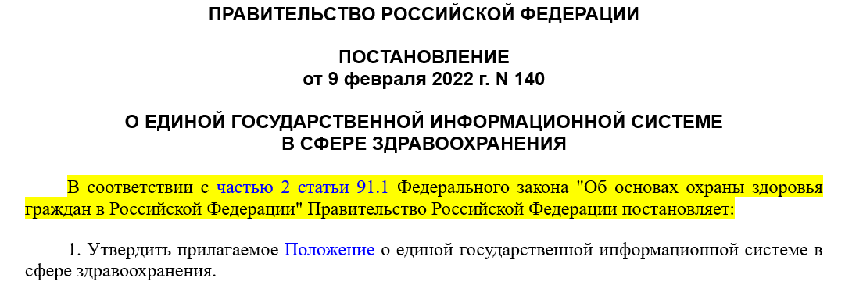
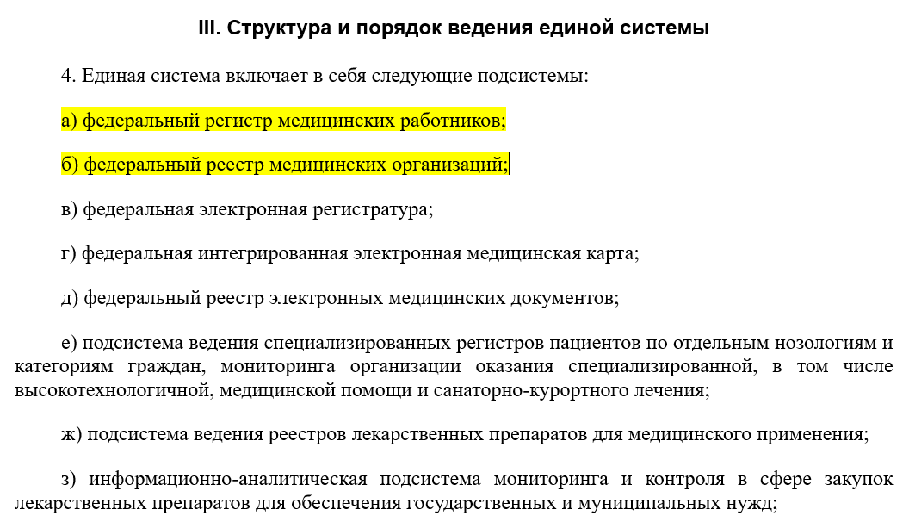
Законодательная основа создания ЕГИСЗ

Slide 51
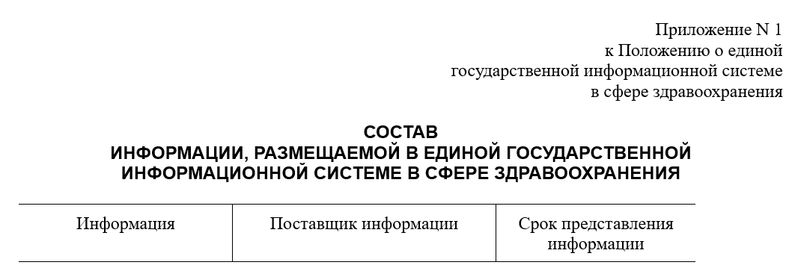
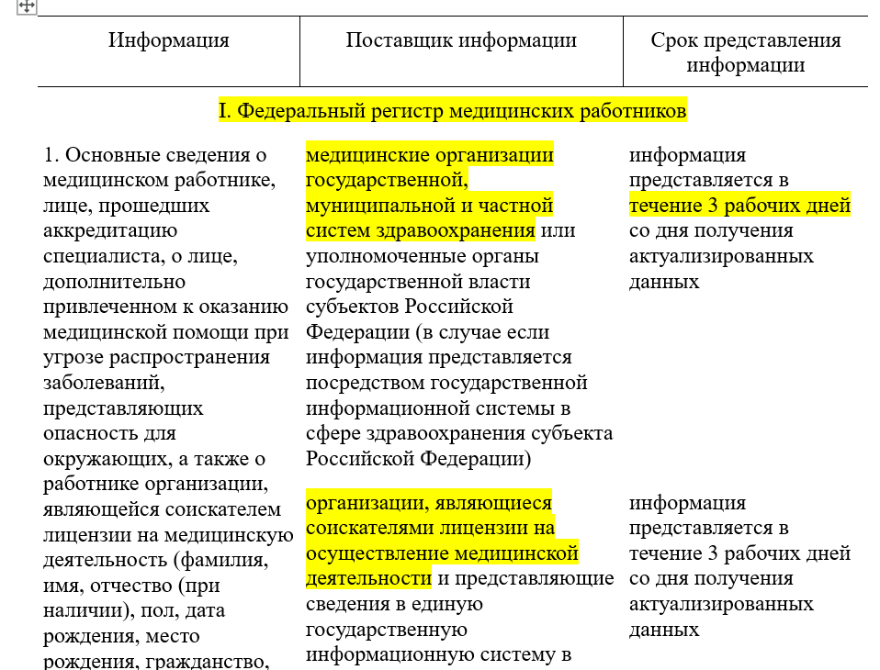
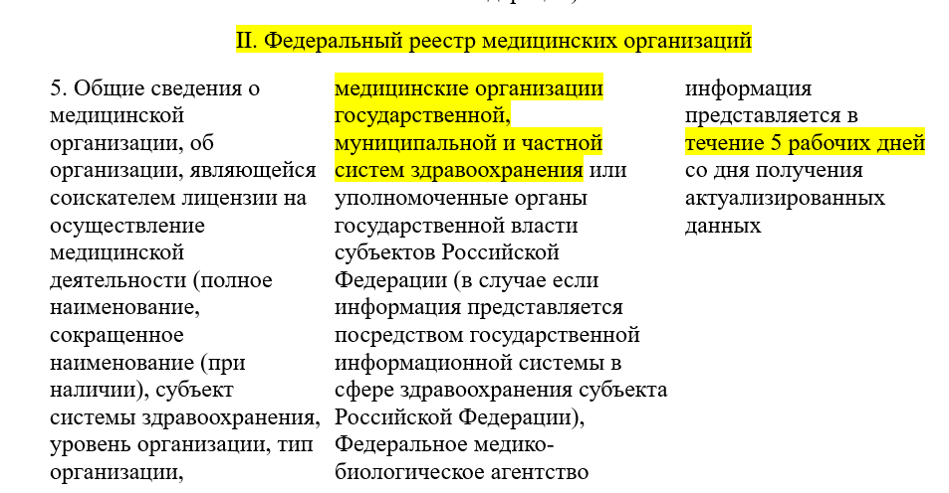
Постановление Правительства РФ от 09.02.2022 N 140 ФРМР ФРМО

Slide 52
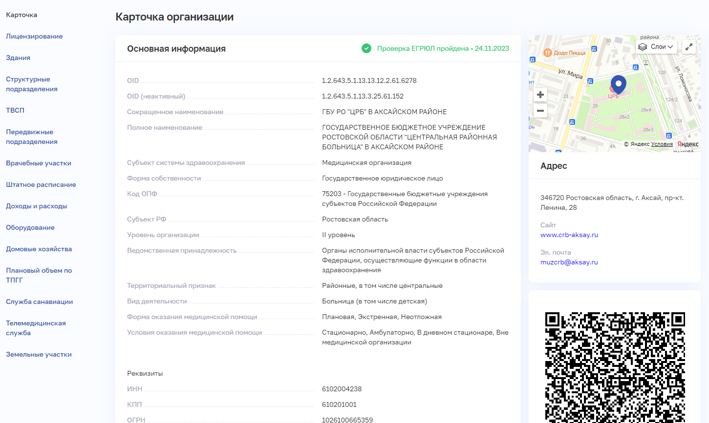
ФРМО как источник статистического учета и экономического анализа
№ 30 | Сведения о медицинской организации
№ 14 ДС | Сведения о деятельности дневных стационаров медицинских организаций
№ 14 | Сведения о деятельности подразделений медицинской организации, оказывающих медицинскую помощь в стационарных условиях
№ 47 | Сведения о деятельности медицинских организаций (отчет МИАЦ)

Slide 53
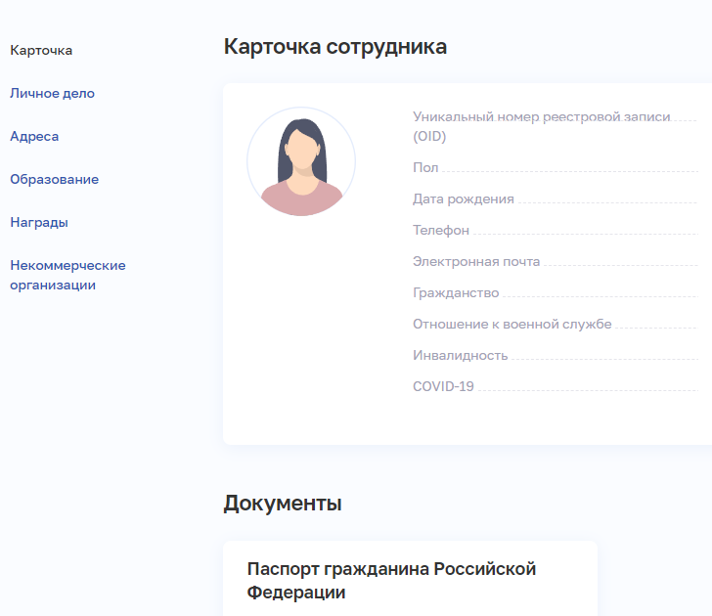
ФРМР (основы статистического учета и экономического анализа)
№ 30 | Сведения о медицинской организации
Приказ Министерства здравоохранения РФ от 1 апреля 2021 г. N 284 "Об утверждении методик расчета отдельных основных показателей национального проекта "Здравоохранение" и дополнительных показателей федерального проекта "Обеспечение медицинских организаций системы здравоохранения квалифицированными кадрами", входящего в национальный проект "Здравоохранение".
Личный кабинет
ЛК медицинского работника является частью ФРМР и предназначен для управления персональными данными сотрудника (документы, адреса, портфолио), а также для подачи:
- заявления на периодическую аккредитацию в Федеральный аккредитационный центр;
- заявления на первичную аккредитацию и первичную специализированную аккредитацию в аккредитационные подкомиссии.

Slide 54
СПАСИБО ЗА ВНИМАНИЕ!

